Slide 1
РОБОТ-ОХРАННИК ДЛЯ ШКОЛЬНОГО ГАРДЕРОБА НА БАЗЕ КОНСТРУКТОРА LEGO MINDSTORMS EV3
Авторы: Вишневская Мия-Аделия Андреевна, Смольников Марк Сергеевич
Научный руководитель: Коваленко Евгения Владимировна
2023 г.

Slide 2
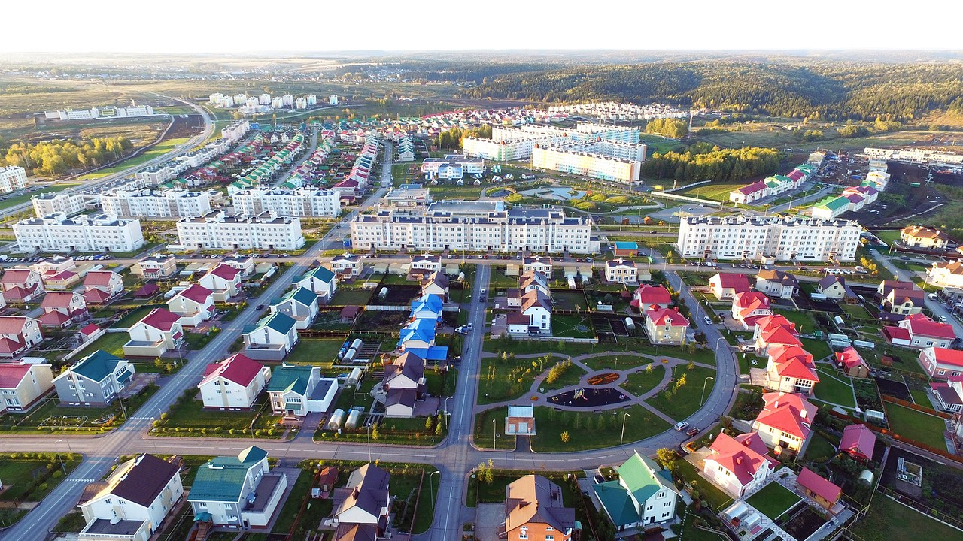
Город-спутник «Лесная Поляна»

Slide 3
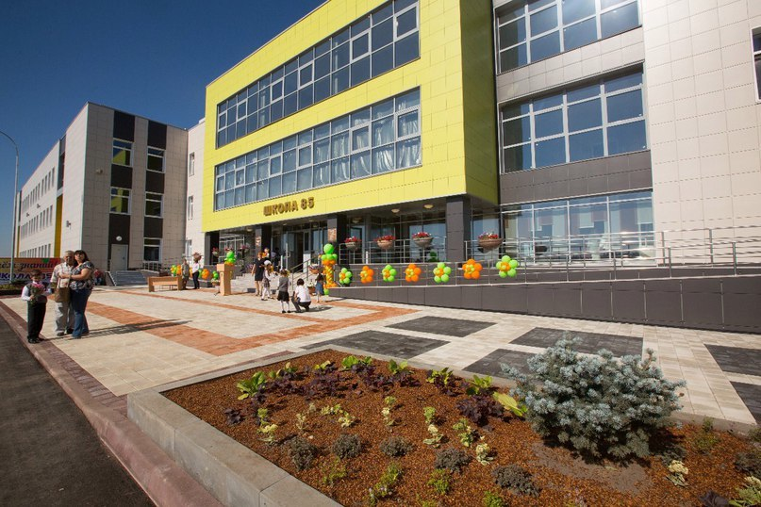
В городе расположена одна из самых больших школ области – Школа №85
В школе 11 первых классов, у каждого из которых есть свой гардероб – отдельная комната с окном и дверью.

Slide 4
Робот-охранник для школьного гардероба на базе конструктора LEGO Mindstorms EV3
Проект создан с помощью набора LEGO Mindstorms EV3.
Робот перемещается на независимых гусеницах, во время урока робот занимает положение в центре дверного проема гардероба.
После выезда в центр дверного проема робот начинает поворачивать инфракрасный датчик в поисках препятствия.
При обнаружении препятствия робот издает голосовой сигнал «Немедленно покиньте помещение».
После окончания урока робот возвращается в угол рядом с дверью гардероба.

Slide 5
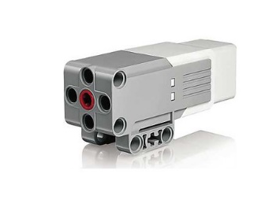
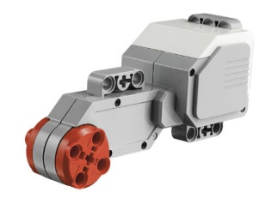
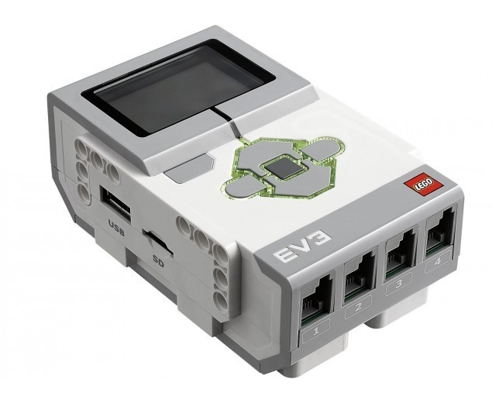
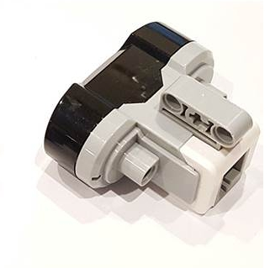
Электроника конструктора, которую мы использовали

Slide 6
Особенности робота-охранника
Использование электродвигателей, не требует топлива
Низкая стоимость робота – можно поставить таких роботов-охранников в каждый из 11 гардеробов
Звуковое оповещение подает сигнал на пост охраны и люди, находящиеся там получают информацию о посторонних в гардеробе. Можно изменить сигнал для каждого конкретного гардероба, чтобы люди понимали где именно находится посторонний
Для движения по заданной траектории и остановок на заданных пунктах используется независимое управление моторами
Поиск посторонних осуществляется инфракрасным датчиком: если объект приближается к роботу ближе, чем на 50 см – срабатывает звуковой сигнал

Slide 7
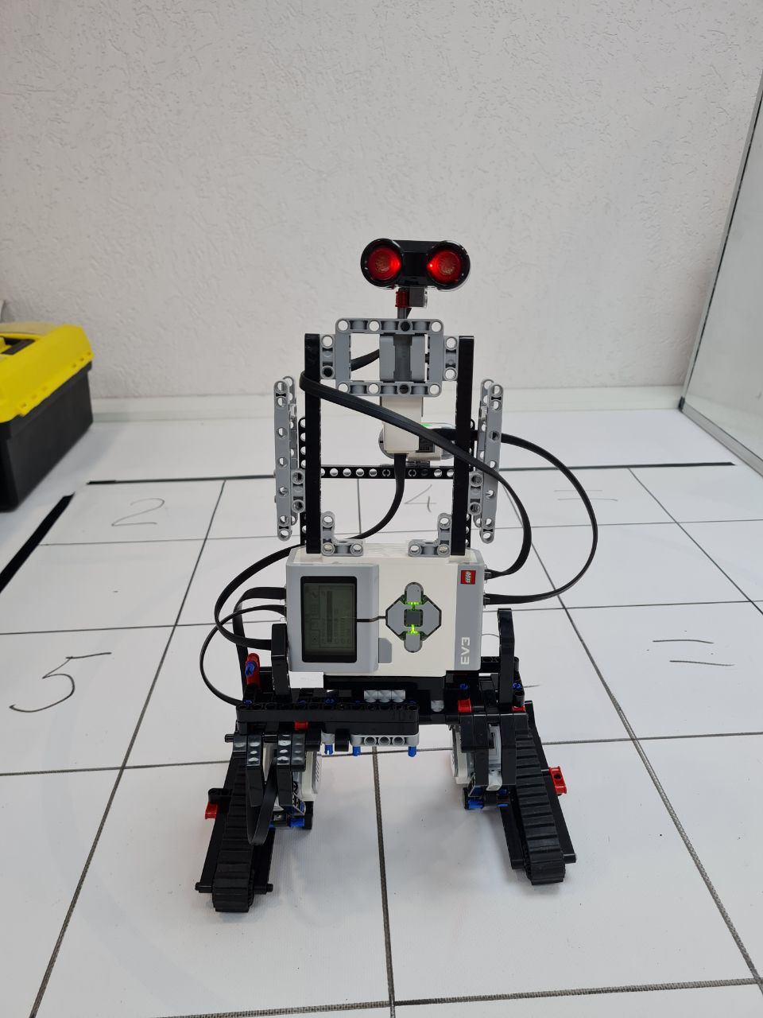
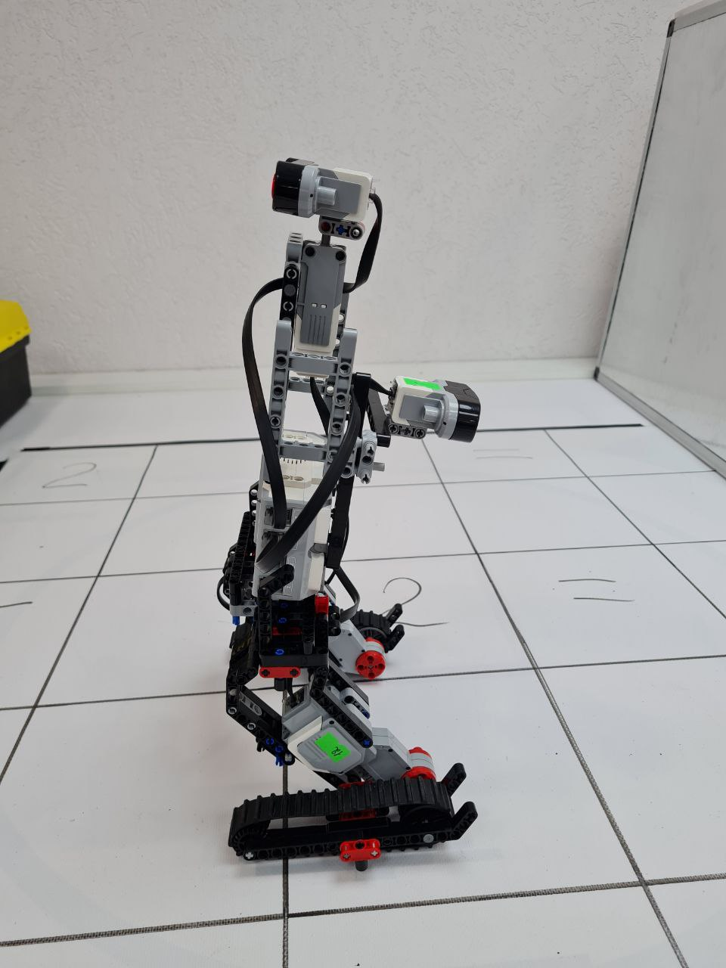
Общий вид робота-охранника

Slide 8
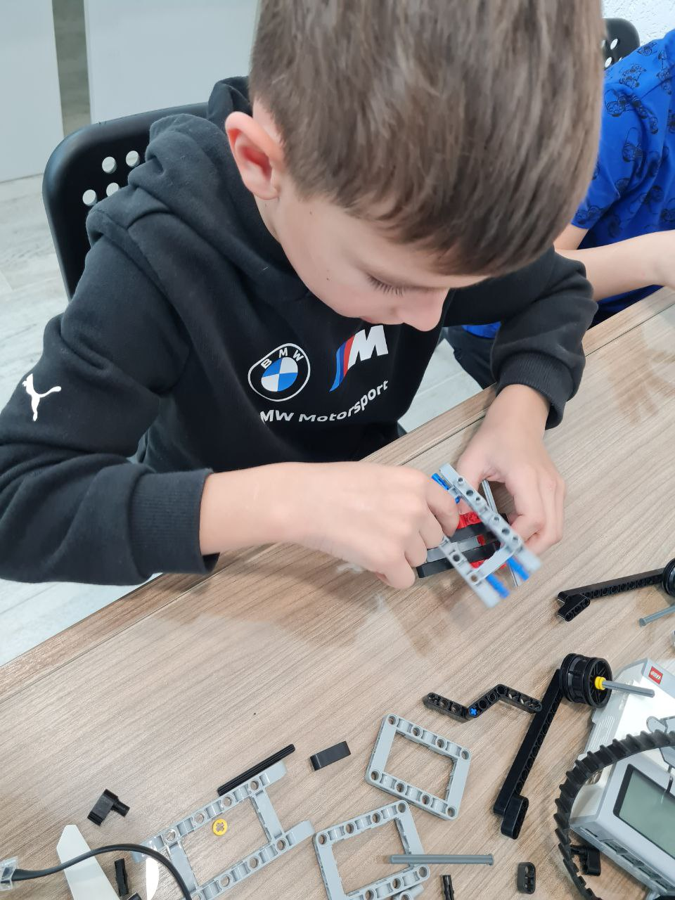
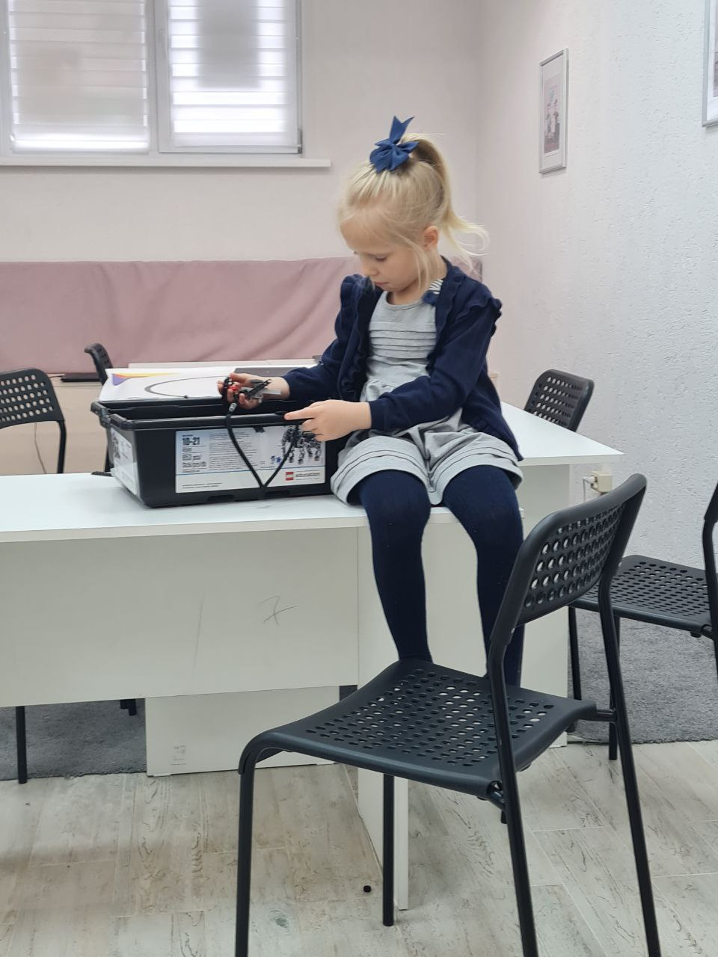
Процесс сборки робота-охранника

Slide 10
Особенности программы управления роботом
Работа робота полностью автономна
Программа состоит из двух линейных частей и одного цикла, настроенного на время урока.
Линейные части алгоритма – выход робота в центр дверного проема и возвращение обратно в угол гардероба
Циклическая часть – поворот инфракрасного датчика на 180 градусов в лево и вправо и звуковой сигнал в случае обнаружения в зоне наблюдения постороннего объекта

Slide 11
Работа робота-охранника представлена на видео

Slide 12
Достоинства и недостатки разработки:
Достоинства:
Робот полностью автономный, не требует внешнего управления
Не требует топлива, и не имеет негативного воздействия на окружающую среду
Не требует мощных аккумуляторных батарей и места для их зарядки
Способен настраиваться на разные голосовые сообщения
Недостатки:
Нуждается в охране от детей во время перемены

Slide 13
Фото детей вместе поставить

Slide 14
Спасибо за внимание

